Slide 1
Лабораторная работа №9

Slide 2
Цель работы
Познакомиться с операционной системой Linux. Получить практические навыки работы с редактором Emacs.

Slide 3
Задание
Ознакомиться с теоретическим материалом.
Ознакомиться с редактором emacs.
Выполнить упражнения.
Ответить на контрольные вопросы.

Slide 4
Выполнение лабораторной работы
Ознакомившись с теоретическим материалом и редактором emacs, я приступила к выполнению упражнений.

Slide 5
Я открыла emacs, создала файл lab07.sh с помощью комбинации Ctrl-x Ctrl-f (C-x C-f) и набрала текст:
#!/bin/bash HELL=Hello function hello { LOCAL HELLO=World echo $HELLO } echo $HELLO hello

Slide 6
Далее я сохранила файл с помощью комбинации Ctrl-x Ctrl-s (C-x C-s) (рис.1).

Slide 7
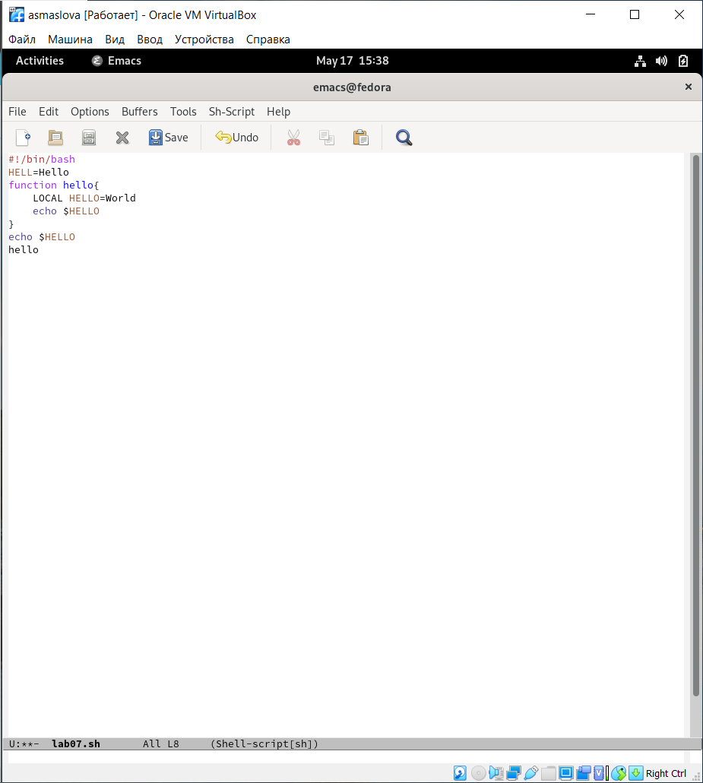
рис.1 Выполнение пунктов упражнений 1-4

Slide 8
Далее я проделала с текстом стандартные процедуры редактирования, каждое действие осуществила комбинацией клавиш. Я вырезала одной командой целую строку (С-k), вставила эту строку в конец файла (С-у), выделила область текста (C-space), скопировала область в буфер обмена (M-w), вставила область в конец файла, вновь выделила эту область и на этот раз вырезала её (C-w), после чего отменила последнее действие (C-/).

Slide 9
Далее, чтобы научиться использовать команды по перемещению курсора, я переместила курсор в начало строки (C-a), переместила курсор в конец строки (C-e), переместила курсор в начало буфера (M-<) и переместила курсор в конец буфера (M->).

Slide 10
Чтобы научиться управлять буферами, я вывела список активных буферов на экран (C-x C-b), переместила во вновь открытое окно (C-x) со списком открытых буферов и переключилась на другой буфер, после чего закрыла это окно (C-x 0). Далее я вновь переключилась между буферами, но уже без вывода их списка на экран (C-x b) (рис.2).

Slide 11
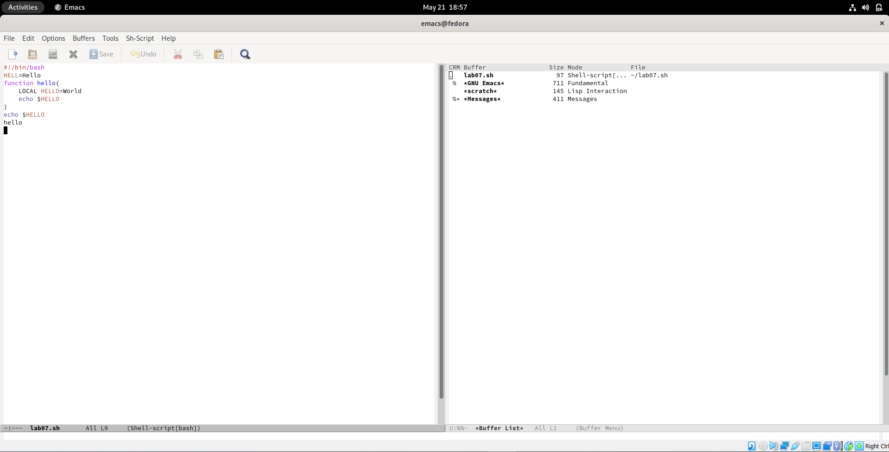
рис.2 Выполнение пункта упражнений 7

Slide 12
Чтобы научиться управлять окнами, я поделила фрейм на 4 части: разделила фрейм на два окна по вертикали (C-x 3), а затем каждое из этих окон на две части по горизонтали (C-x 2). В каждом из четырёх созданных окон я открыла новый буфер (файл) и введите несколько строк текста (рис.3).

Slide 13
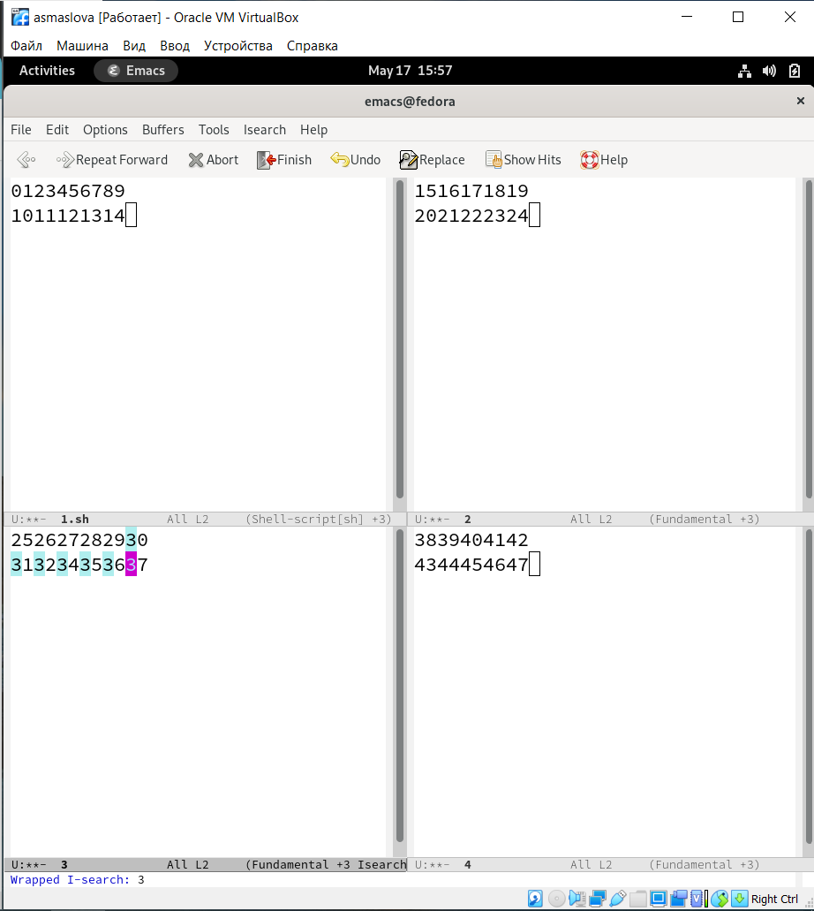
рис.3 Выполнение пункта упражнений 8

Slide 14
Чтобы овладеть режимом поиска, я переключилась в режим поиска (C-s) и нашла несколько слов, присутствующих в тексте. Далее я переключалась между результатами поиска, нажимая C-s, после чего вышла из режима поиска, нажав C-g. Затем я перешла в режим поиска и замены (M-%), ввела текст, который следует найти и заменить, нажала Enter, затем ввела текст для замены. После того как были подсвечены результаты поиска, я нажала ! для подтверждения замены.

Slide 15
Выводы
По итогам лабораторной работы я получила практические навыки в работе с графическим редактором emacs.

Slide 16
Список литературы

